Slide 1

AMERICA.-LA VUELTA AL MUNDO EN 385JARDINES.-ARGENTINA.-BUENOS AIRES .-JARDIN JAPONES
Selección de textos y fotografías por
JOSE ELIAS BONELLS
Miguel Poveda

Slide 2
Jardin Japonés de Buenos Aires
El Jardín Japonés de Buenos Aires fue construido en el Parque Tres de Febrero del barrio de Palermo en 1967, en ocasión de la visita a la Argentina del entonces Príncipe heredero Akihito, actual Emperador de Japón.
La entrada se paga, todo lo recaudado está destinada al mantenimiento del Complejo Cultural y Ambiental Jardín Japonés que es administrado por la Fundación Cultural Argentino Japonesa.

Slide 3
El Jardín Japonés de Buenos Aires posee además de un inmenso jardín, un edificio que contiene un centro de actividades culturales, un restaurante, un vivero donde se pueden comprar bonsáis y una tienda de venta de variados artículos.
Todos los elementos que se encuentran buscan la armonía y el equilibrio.
Los puentes constituyen símbolos. Existe uno muy curvo y sumamente difícil de atravesar, llamado Puente de Dios que representa el camino al paraíso. Otro llamado Puente Truncado que conduce a la isla de los remedios milagrosos.

Slide 4
Además de los añosos árboles autóctonos como la Tipa y el Palo Borracho, puede encontrarse también gran variedad de plantas japonesas, entre ellas el Sakura, el Acer palmatun y las azaleas.
El parque también cuenta con una gran cantidad de carpas de variados colores, las cuales pueden ser alimentadas comprando alimento balanceado en el mismo centro.
En el centro también se puede ver unas figuras con una claro estilo samurái una de un hombre y una de una mujer.

Slide 5
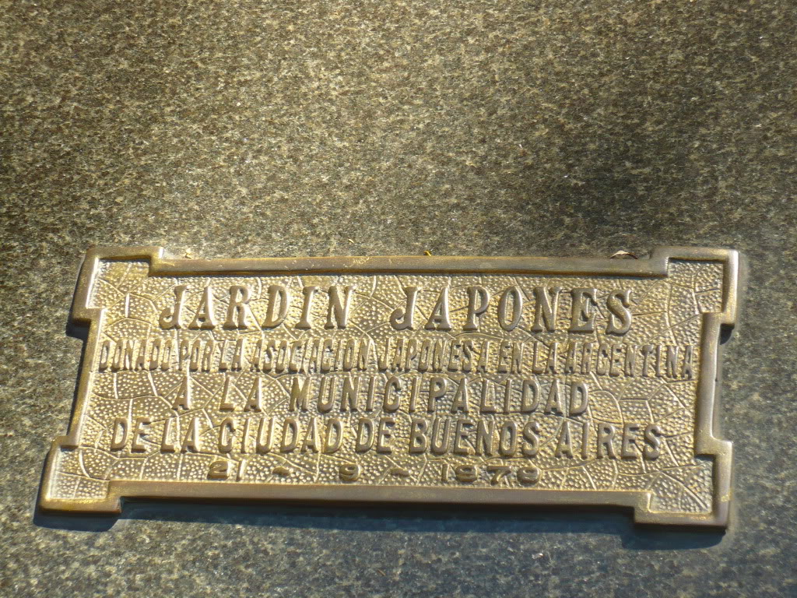
Notes:
Jardin japonés de Buenos Aires

Slide 6
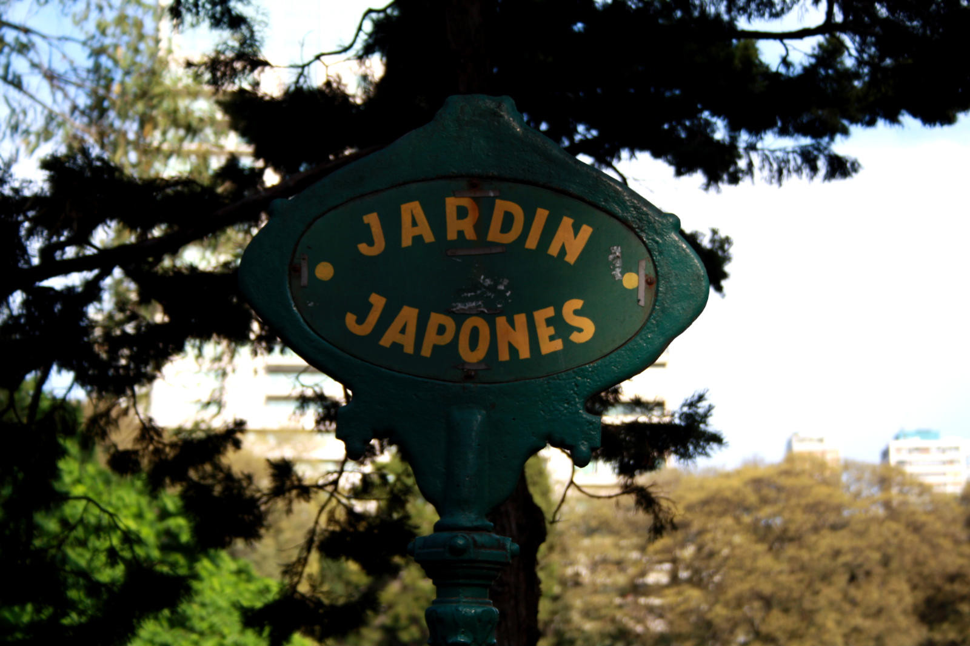
Notes:
Jardin japonés de Buenos Aires

Slide 7
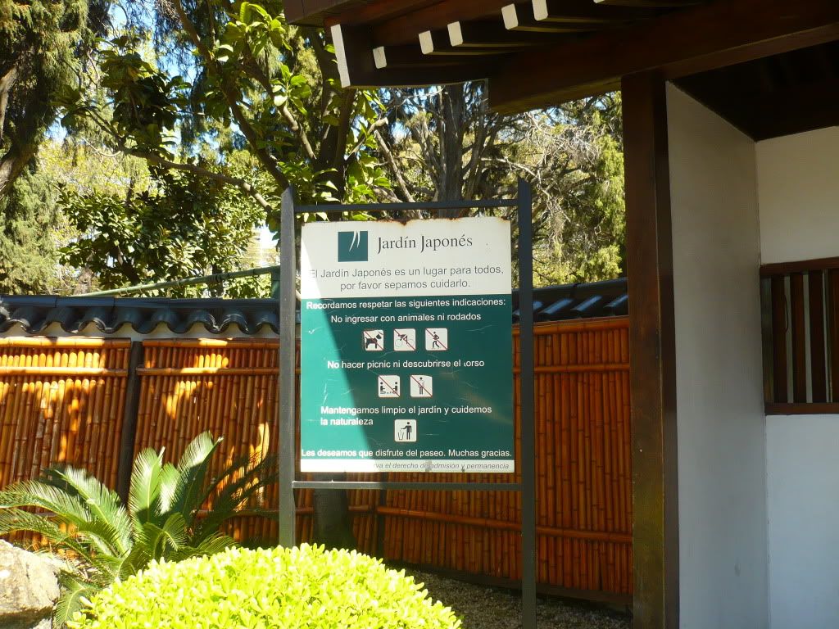
Notes:
Jardin japonés de Buenos Aires

Slide 8
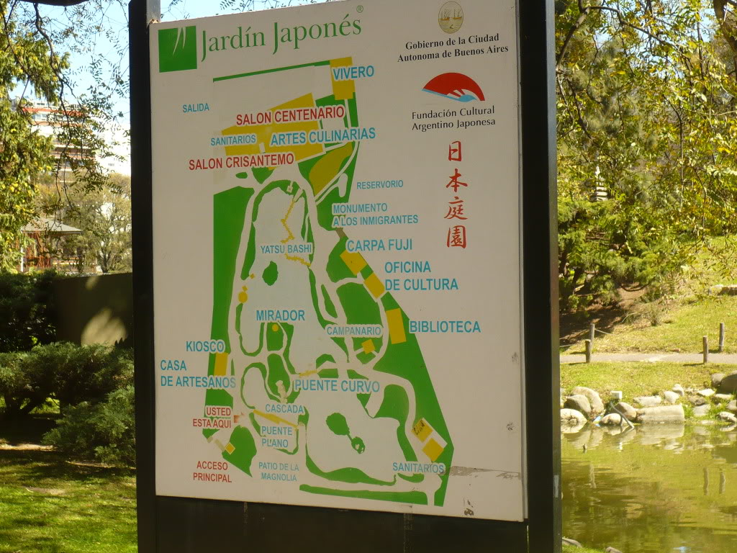
Notes:
Jardin japonés de Buenos Aires

Slide 9
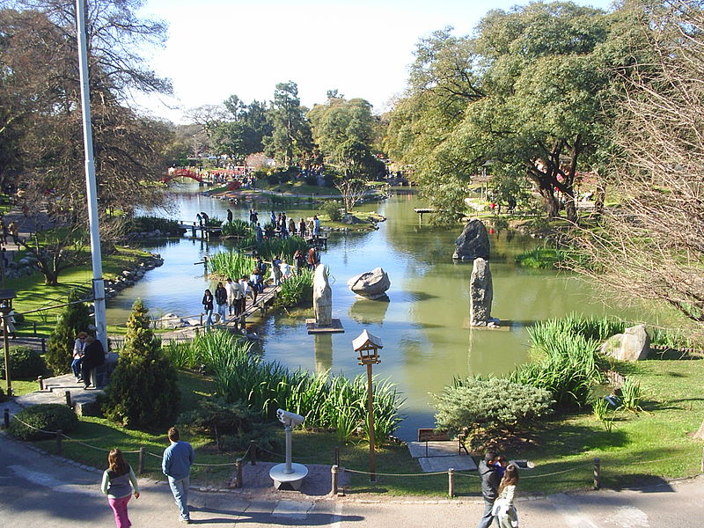
Notes:
Jardin japonés en Buenos Aires

Slide 10
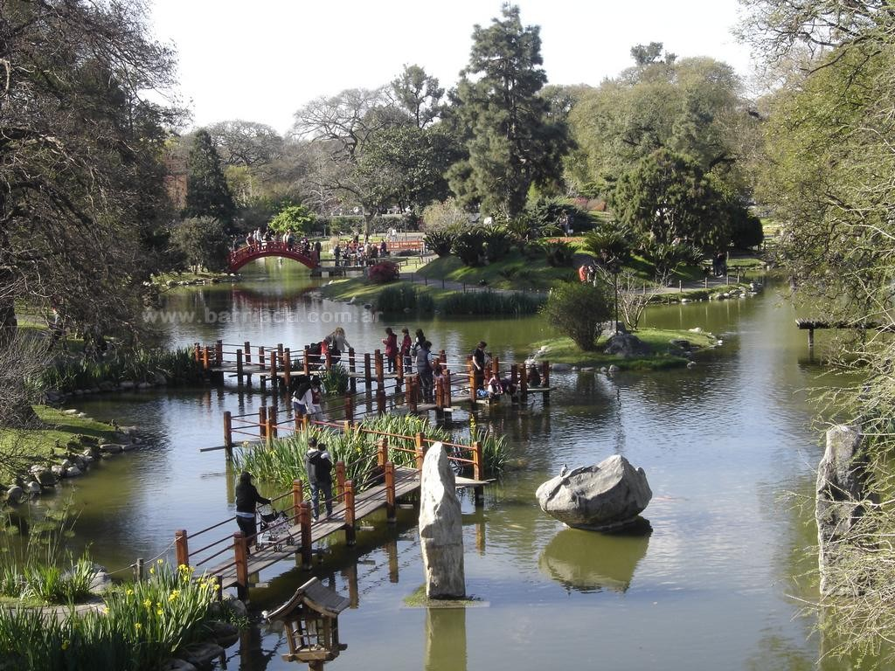
Notes:
Jardin japonés de Buenos Aires

Slide 11
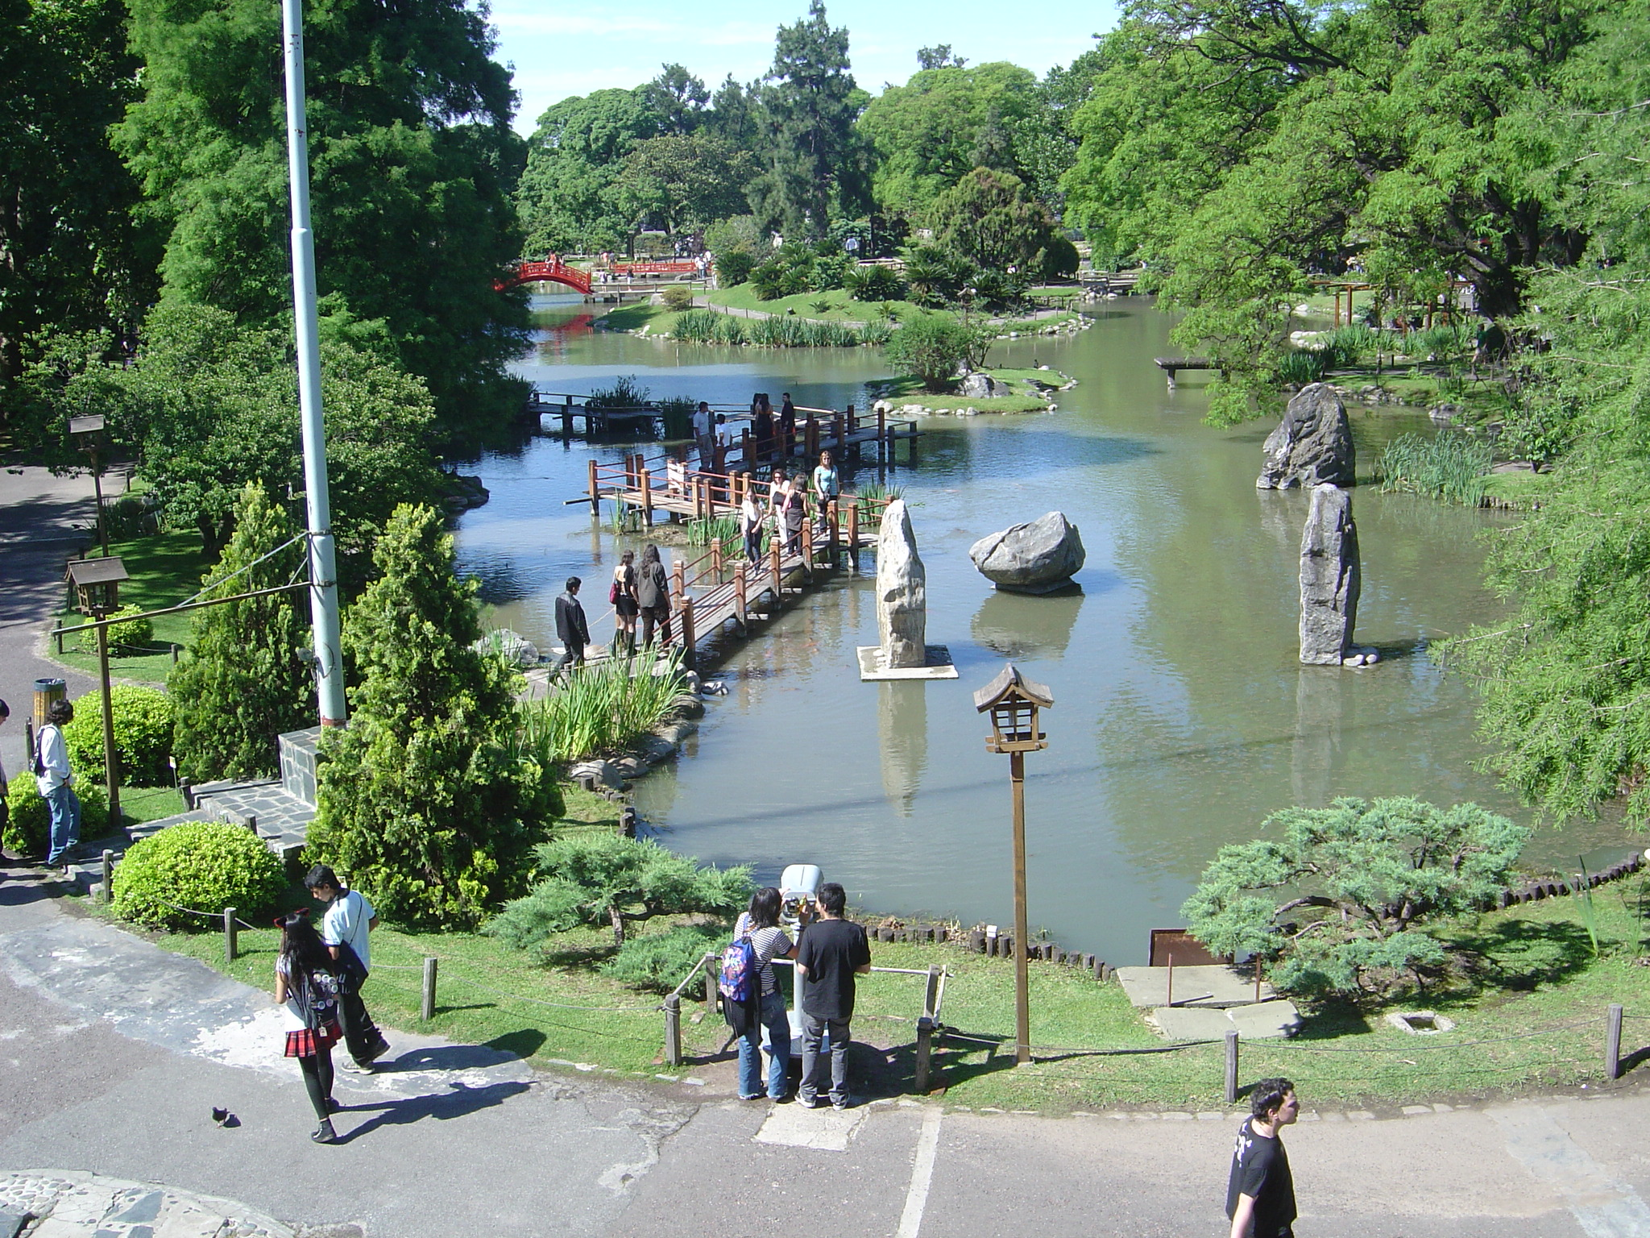
Notes:
Jardin japonés de Buenos Aires

Slide 12
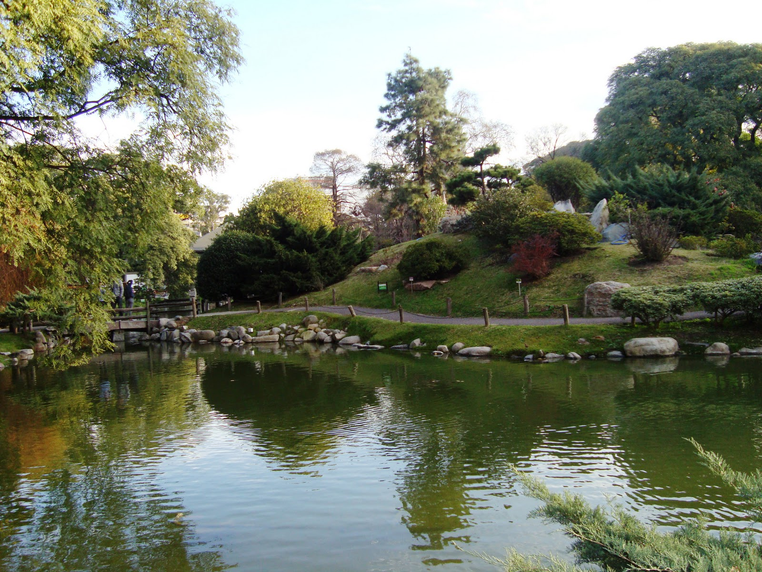
Notes:
Jardin japonés de Buenos Aires

Slide 13
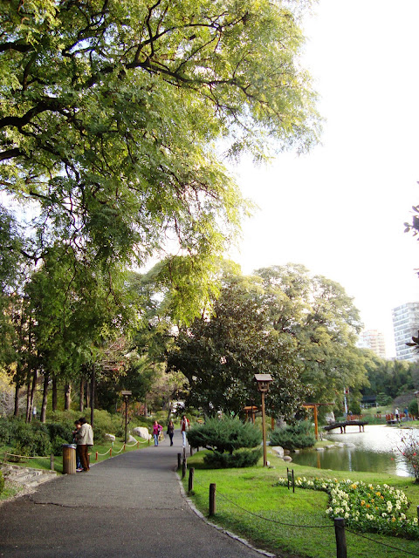
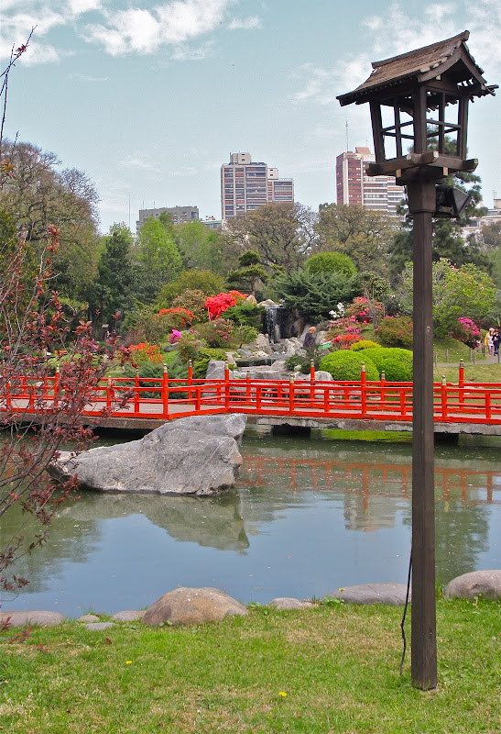
Notes:
Jardin japonés de Buenos Aires

Slide 14
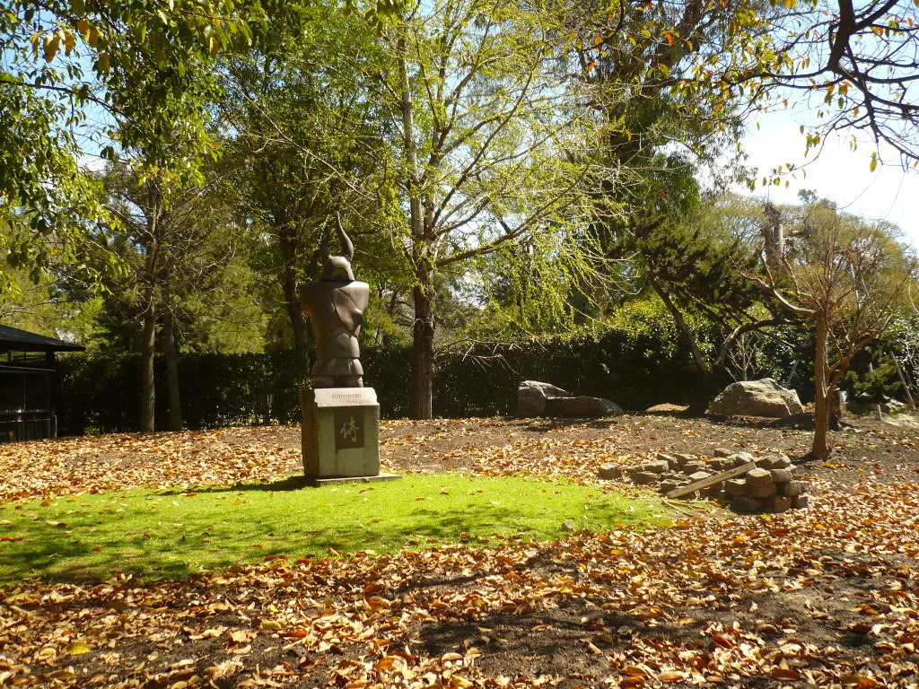
Notes:
Jardin japonés de Buenos Aires

Slide 15
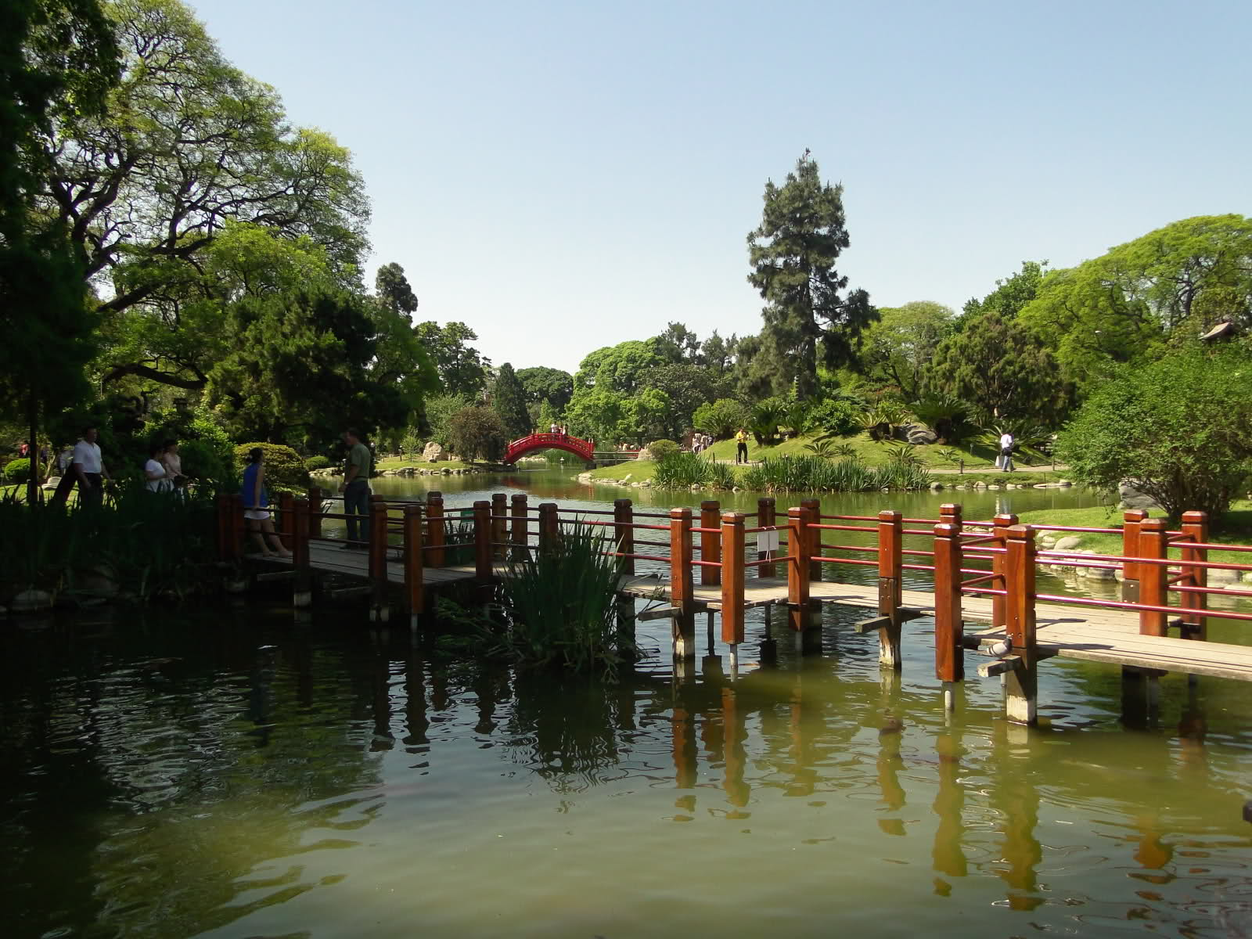
Notes:
Jardin japonés de Buenos Aires

Slide 16
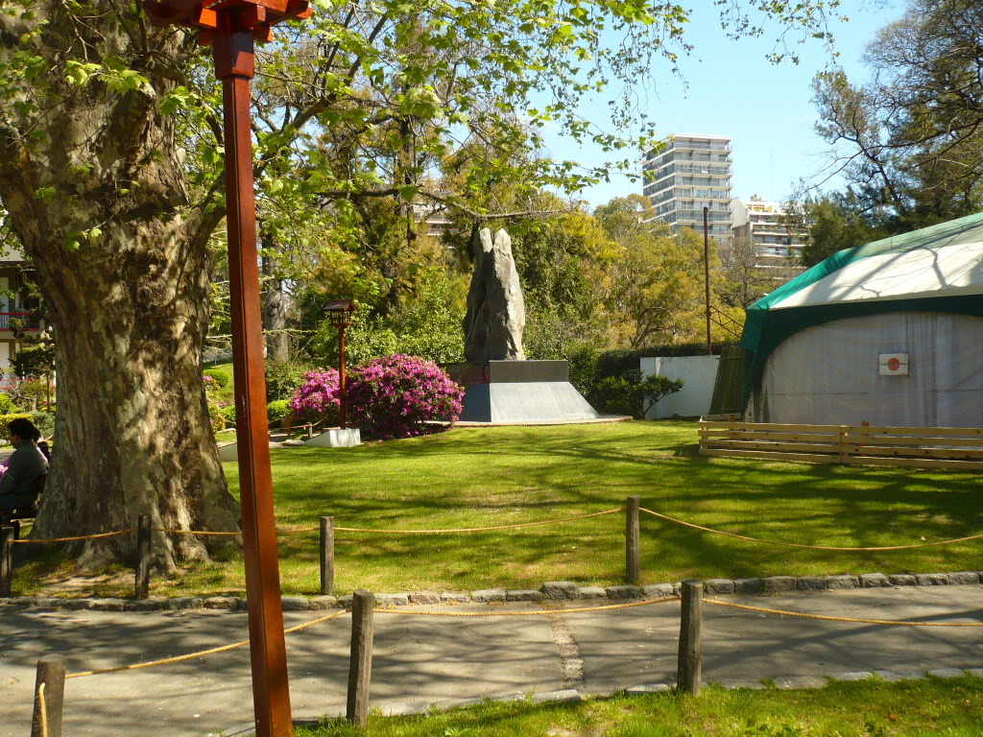
Notes:
Jardin japonés de Buenos Aires

Slide 17
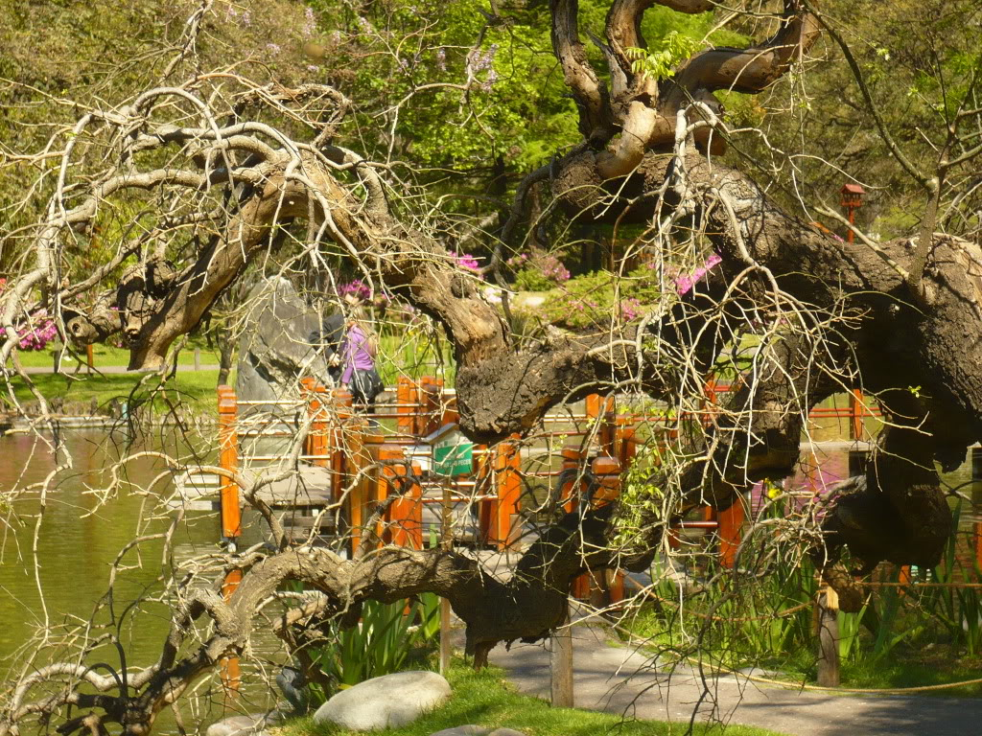
Notes:
Jardin japonés de Buenos Aires

Slide 18
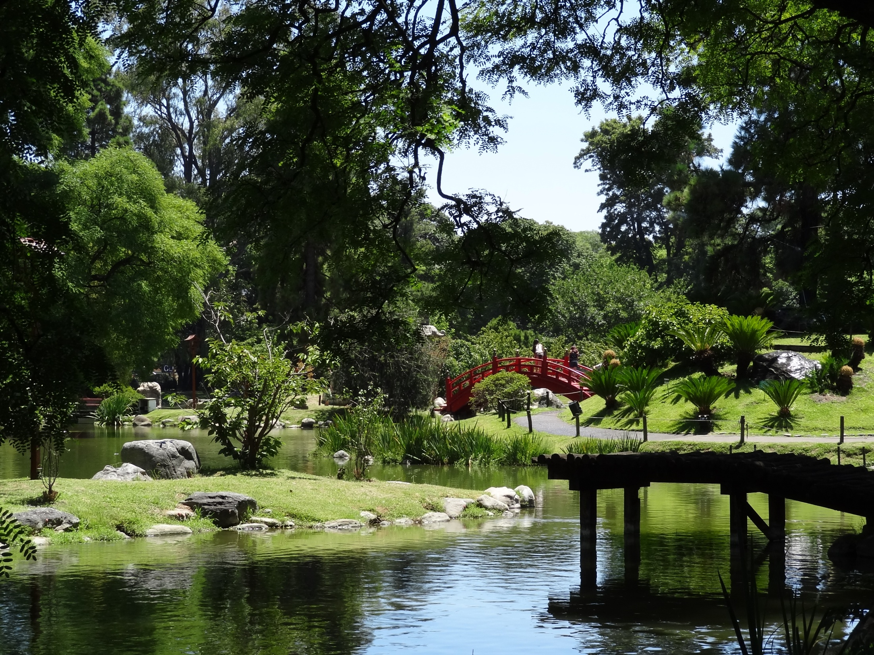
Notes:
Jardin japonés de Buenos Aires

Slide 19
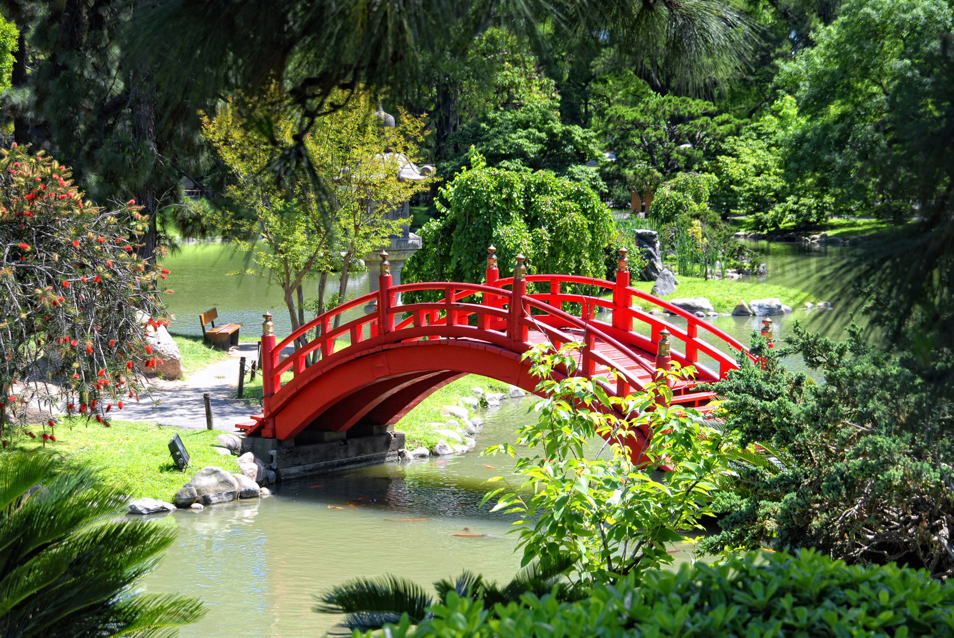
Notes:
Jardin japonés de Buenos Aires

Slide 20
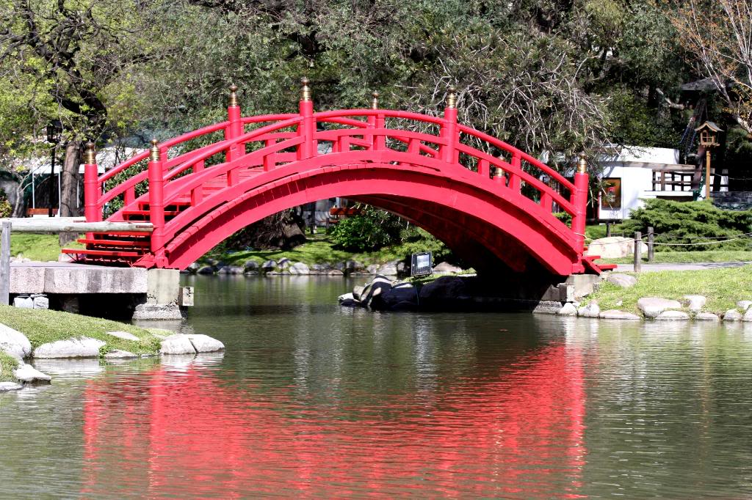
Notes:
Buenos Aires.-Japanese Gardens.

Slide 21
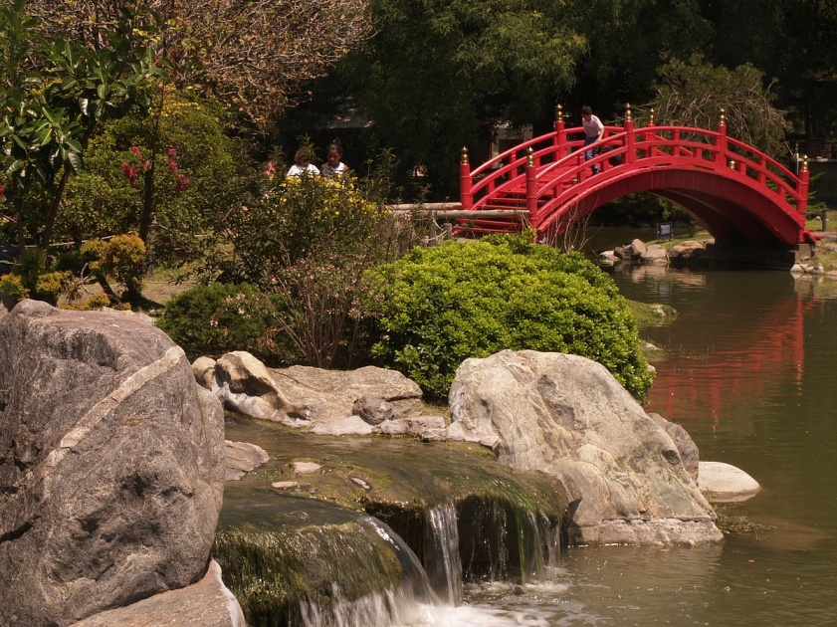
Notes:
Buenos Aires.-Japanese Gardens.

Slide 22
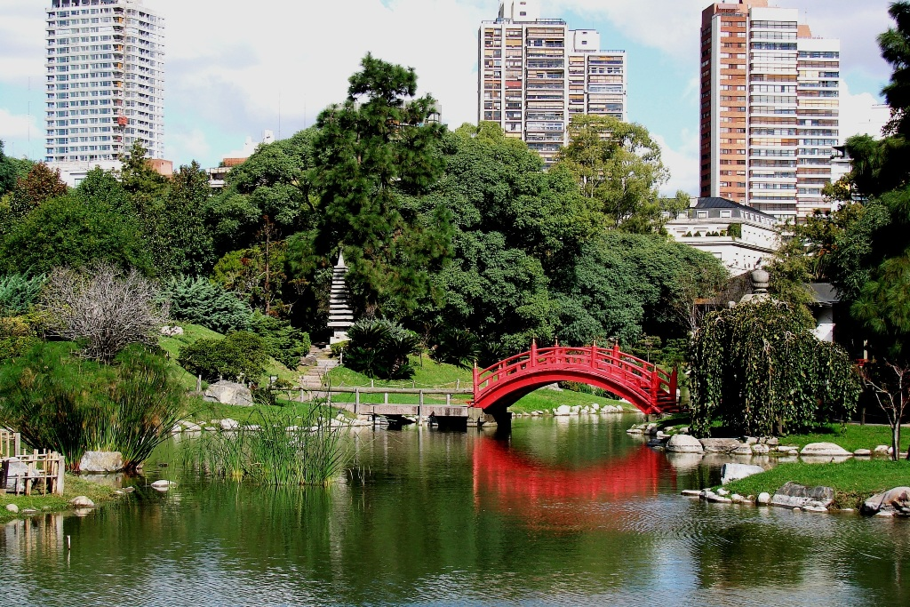
Notes:
Buenos Aires.-Japanese Gardens.

Slide 23
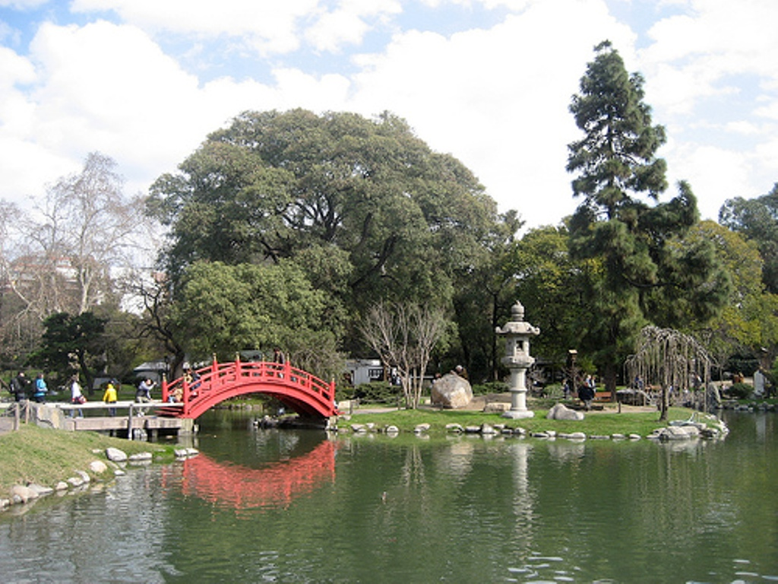
Notes:
Buenos Aires.-Japanese Gardens.

Slide 24
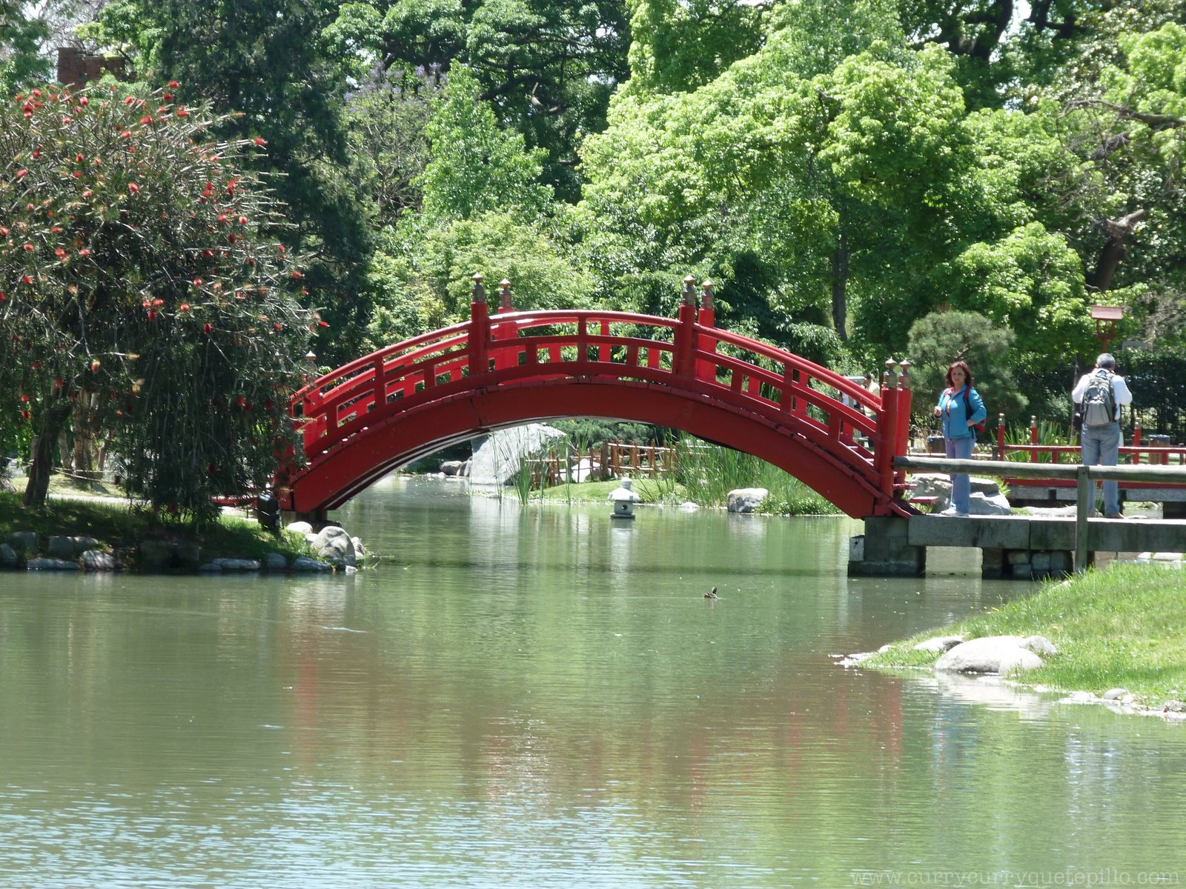
Notes:
Jardin japonés de Buenos Aires

Slide 25
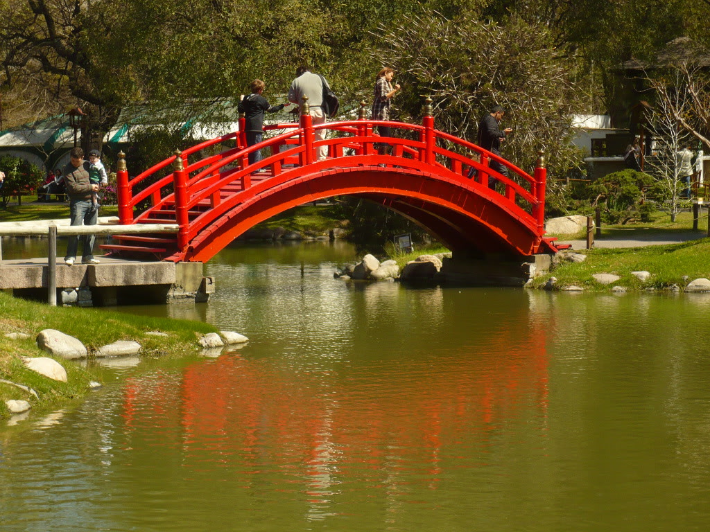
Notes:
Jardin japonés de Buenos Aires

Slide 26
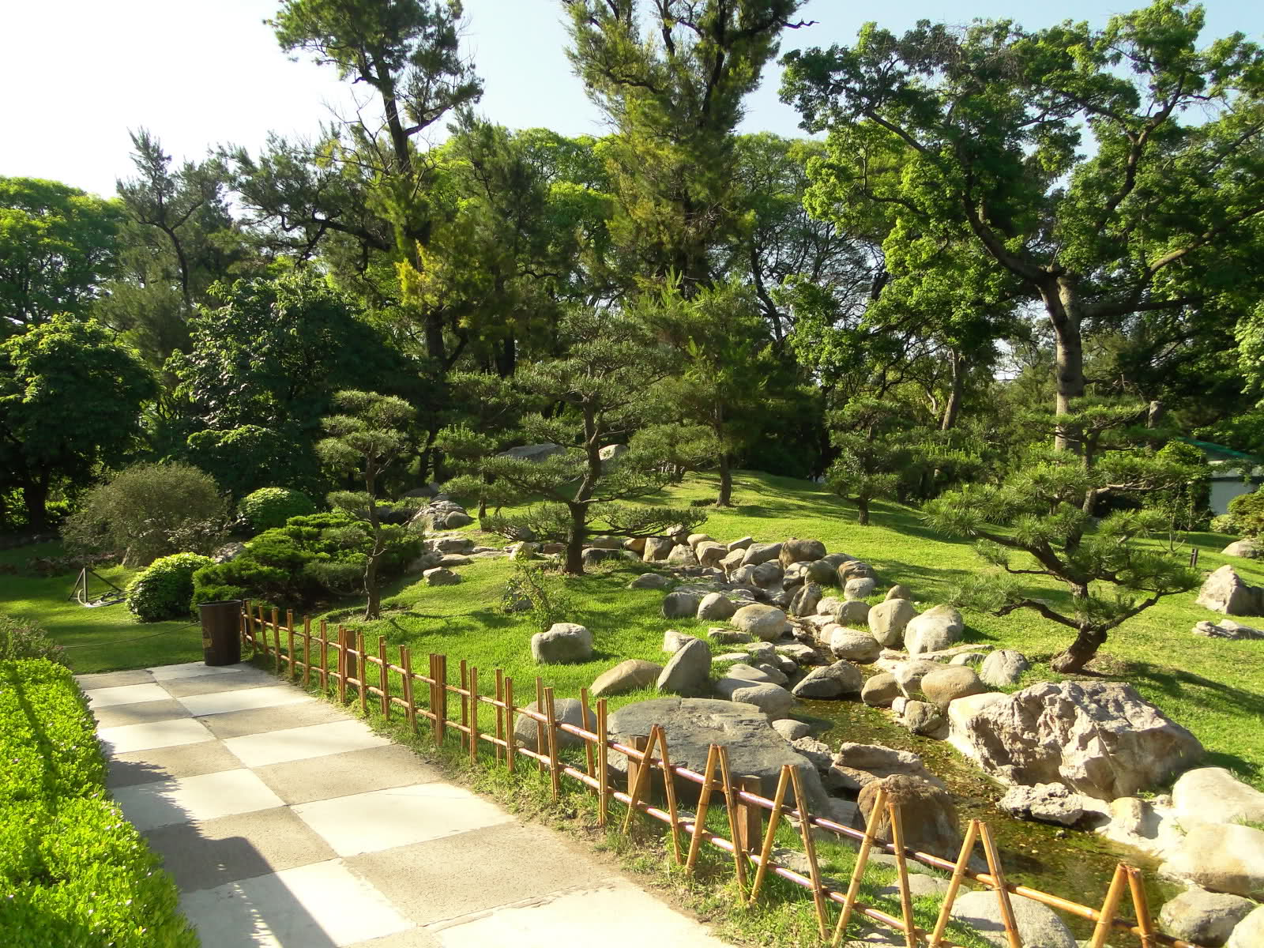
Notes:
Jardin japonés de Buenos Aires

Slide 27
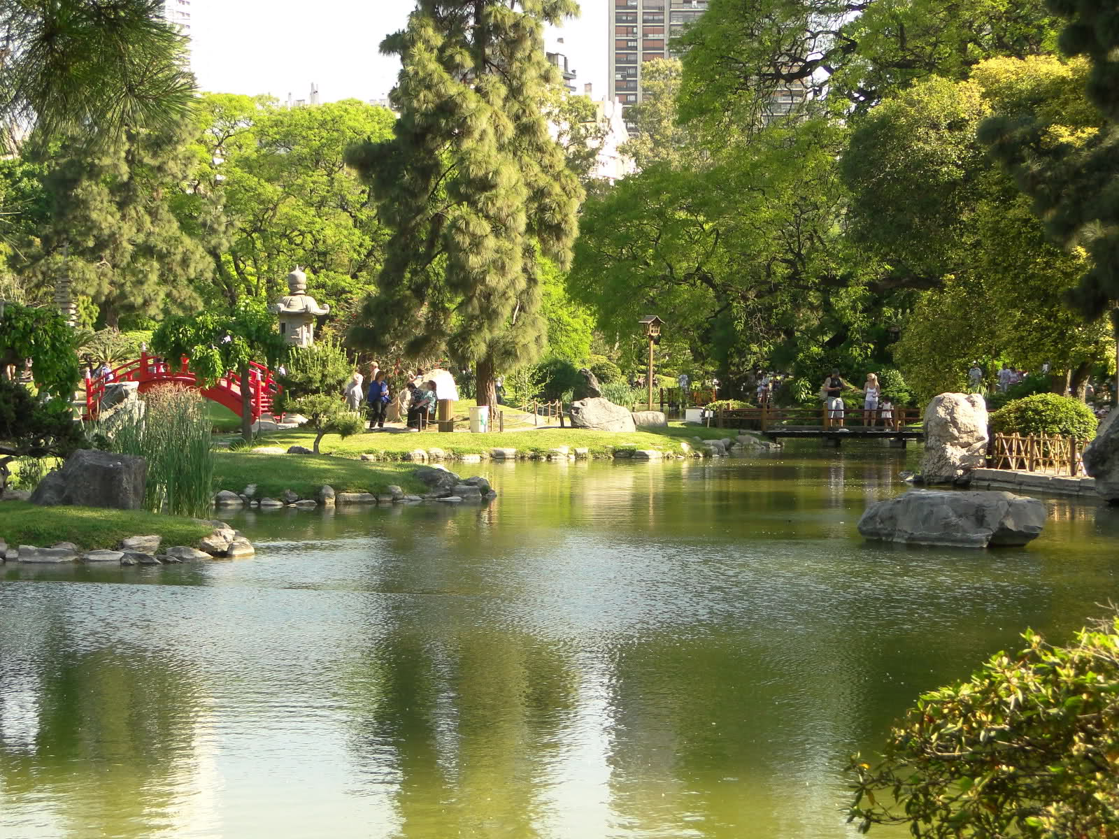
Notes:
Jardin japonés de Buenos Aires

Slide 28
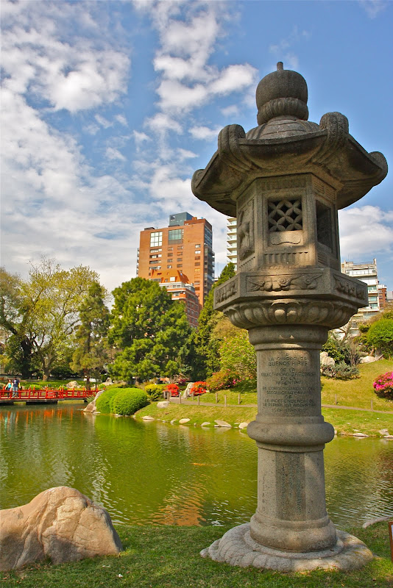
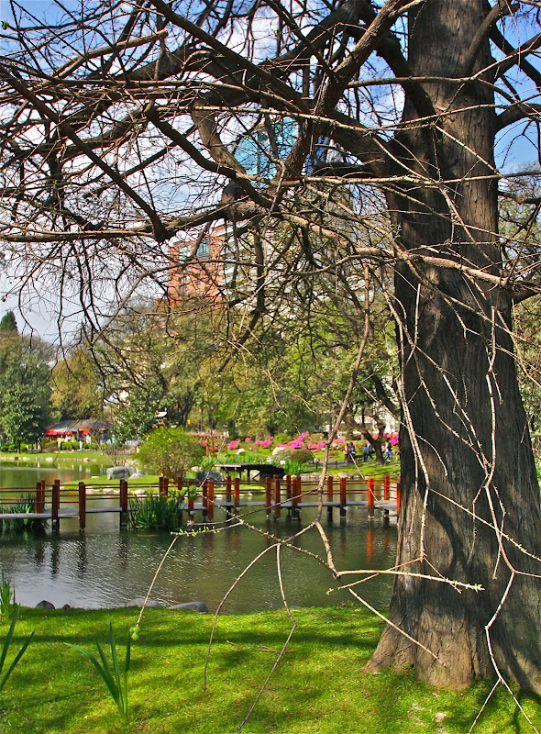
Notes:
Jardin japonés de Buenos Aires

Slide 29
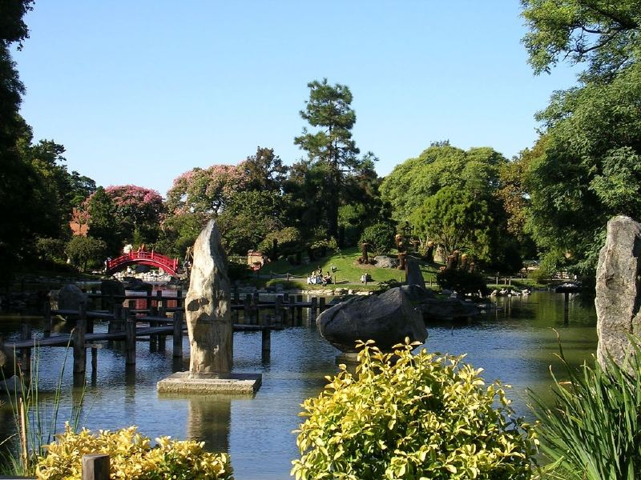
Notes:
Jardin japonés de Buenos Aires

Slide 30
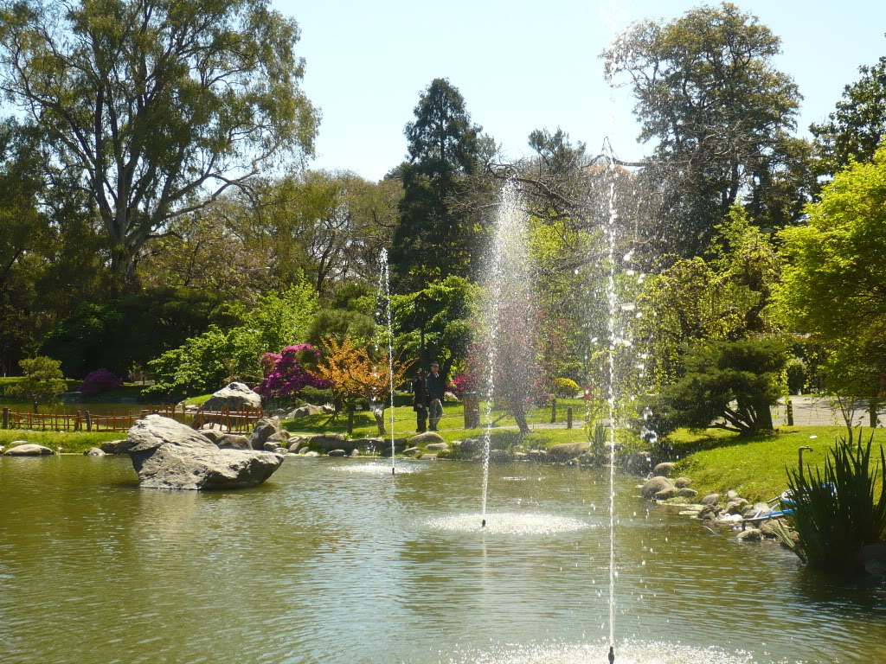
Notes:
Jardin japonés de Buenos Aires

Slide 31
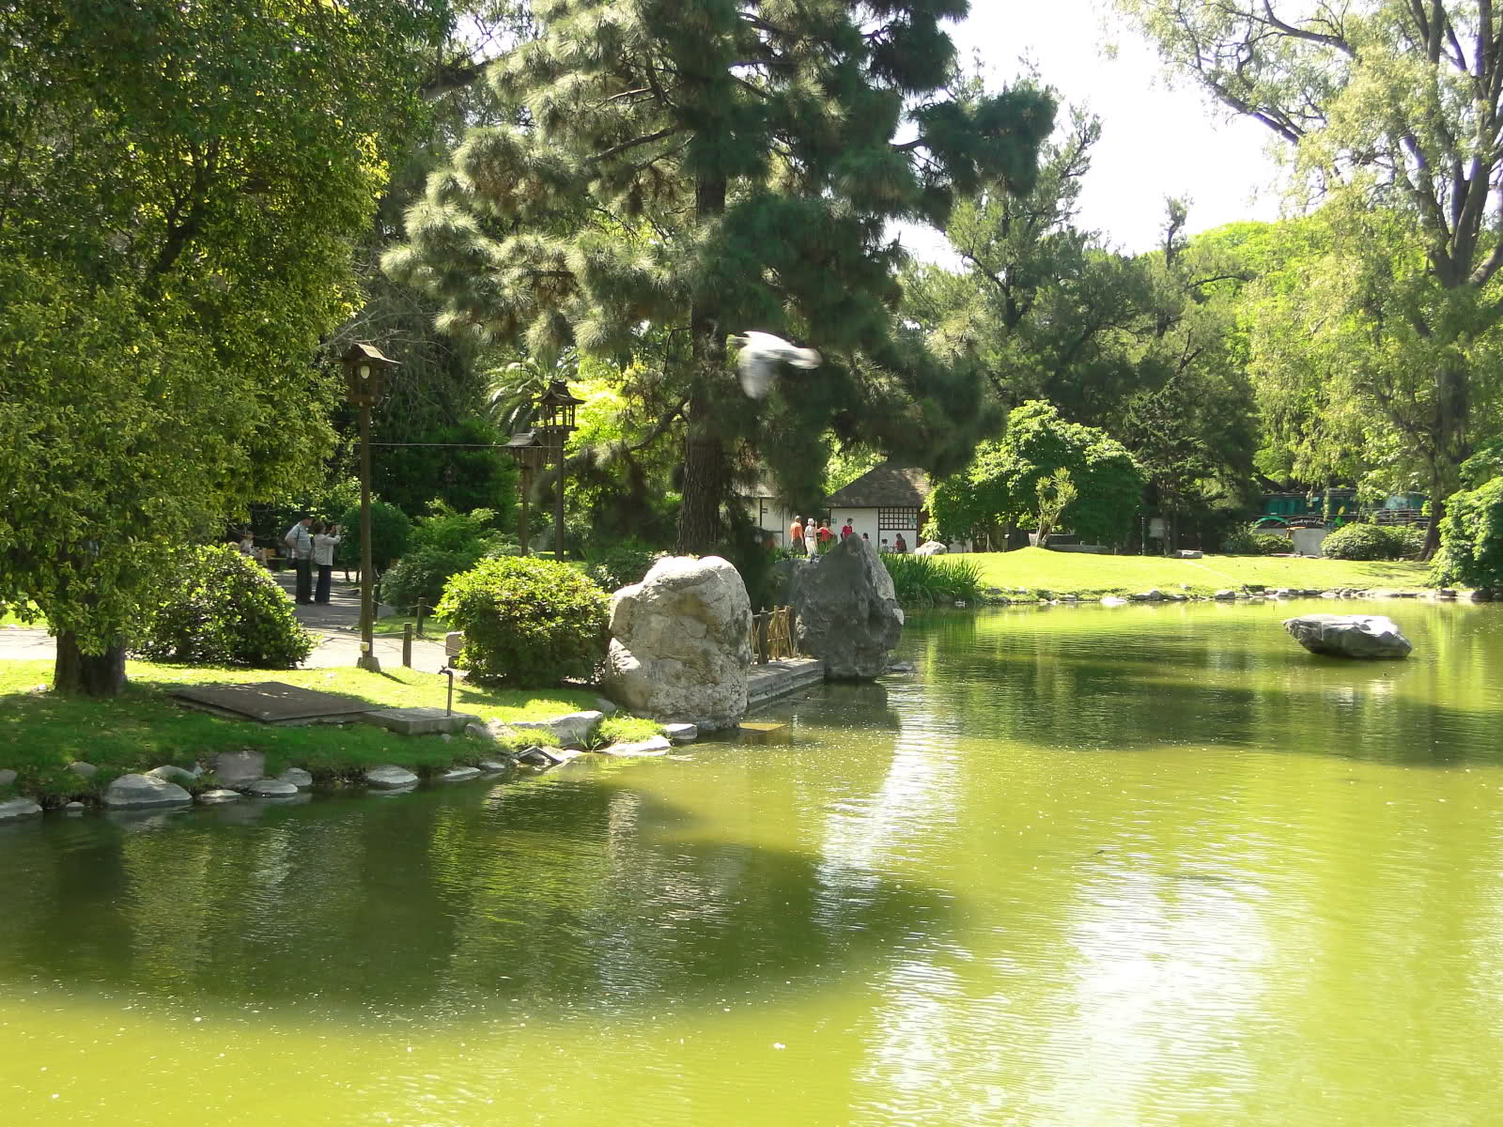
Notes:
Jardin japonés de Buenos Aires

Slide 32
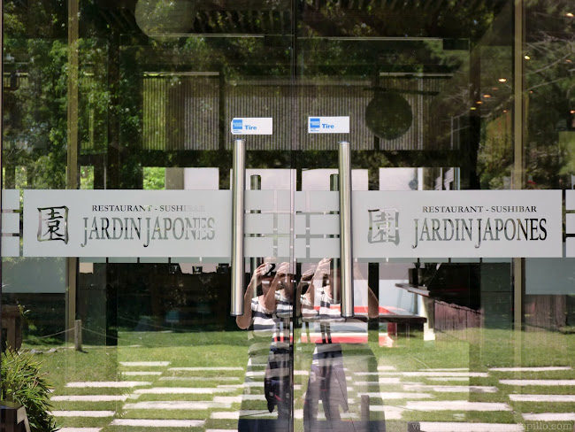
Notes:
Jardin japonés de Buenos Aires

Slide 33
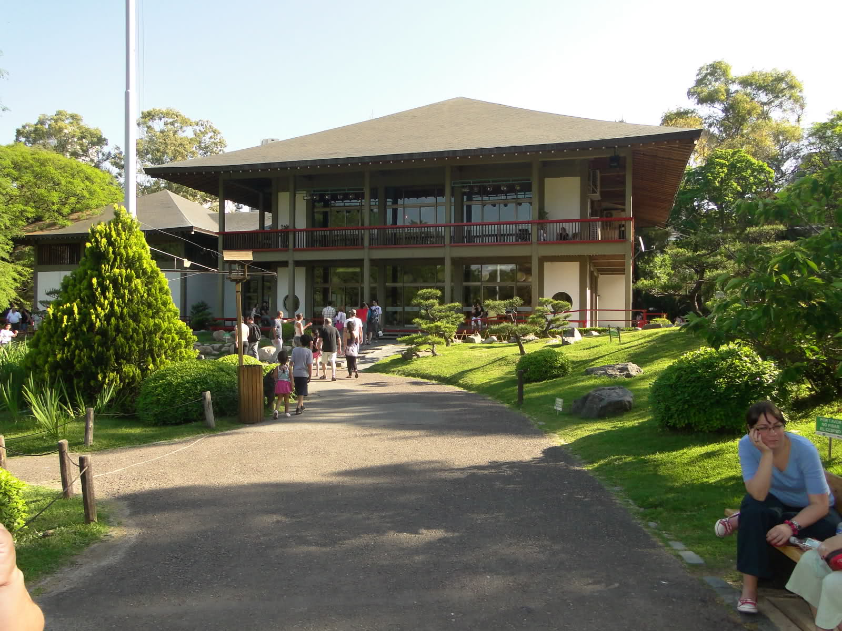
Notes:
Jardin japonés de Buenos Aires

Slide 34
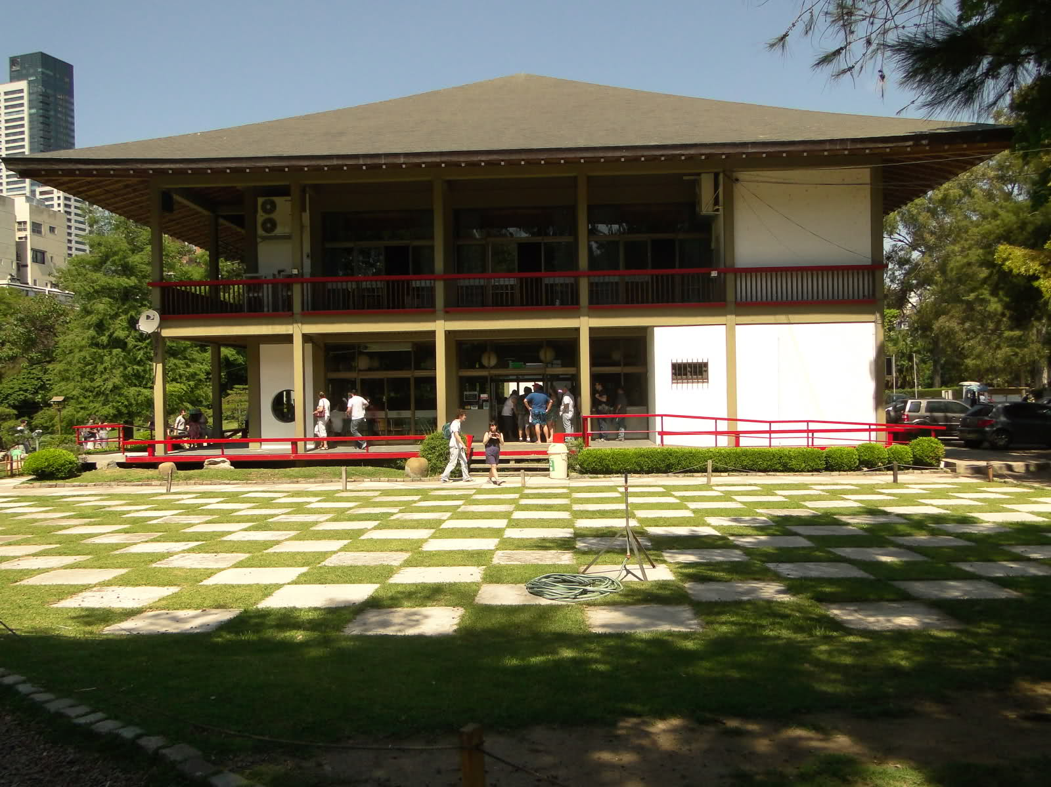
Notes:
Jardin japonés de Buenos Aires.-Restaurante

Slide 35
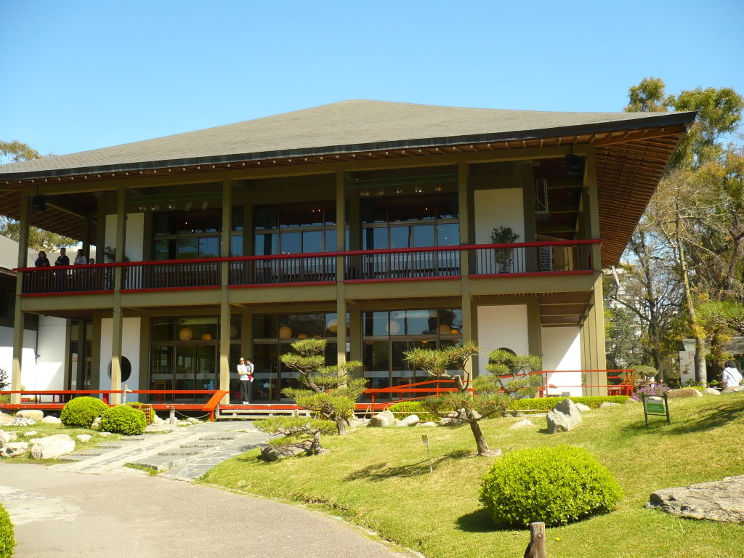
Notes:
Jardin japonés de Buenos Aires.-Restaurante

Slide 36
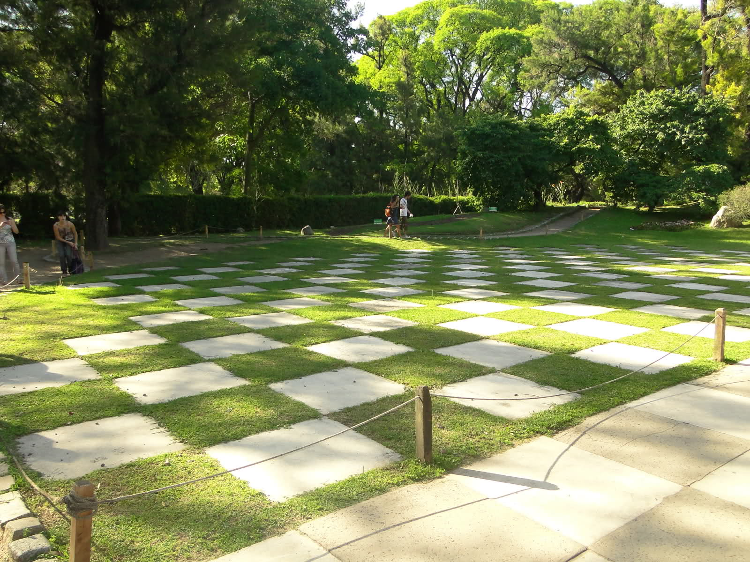
Notes:
Jardin japonés de Buenos Aires.-Restaurante

Slide 37
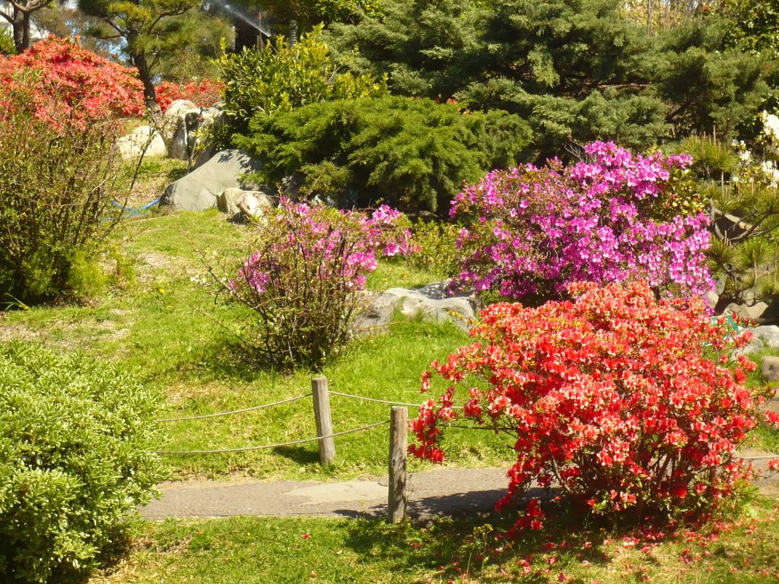
Notes:
Jardin japonés de Buenos Aires

Slide 38
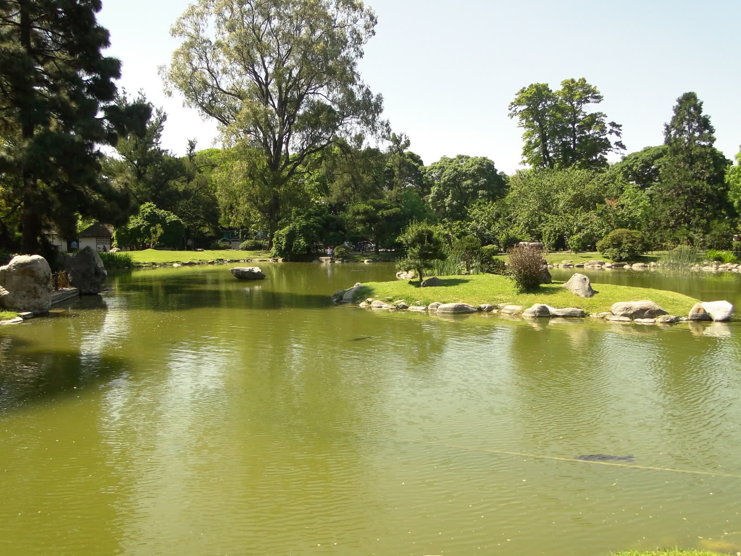
Notes:
Jardin japonés de Buenos Aires

Slide 39
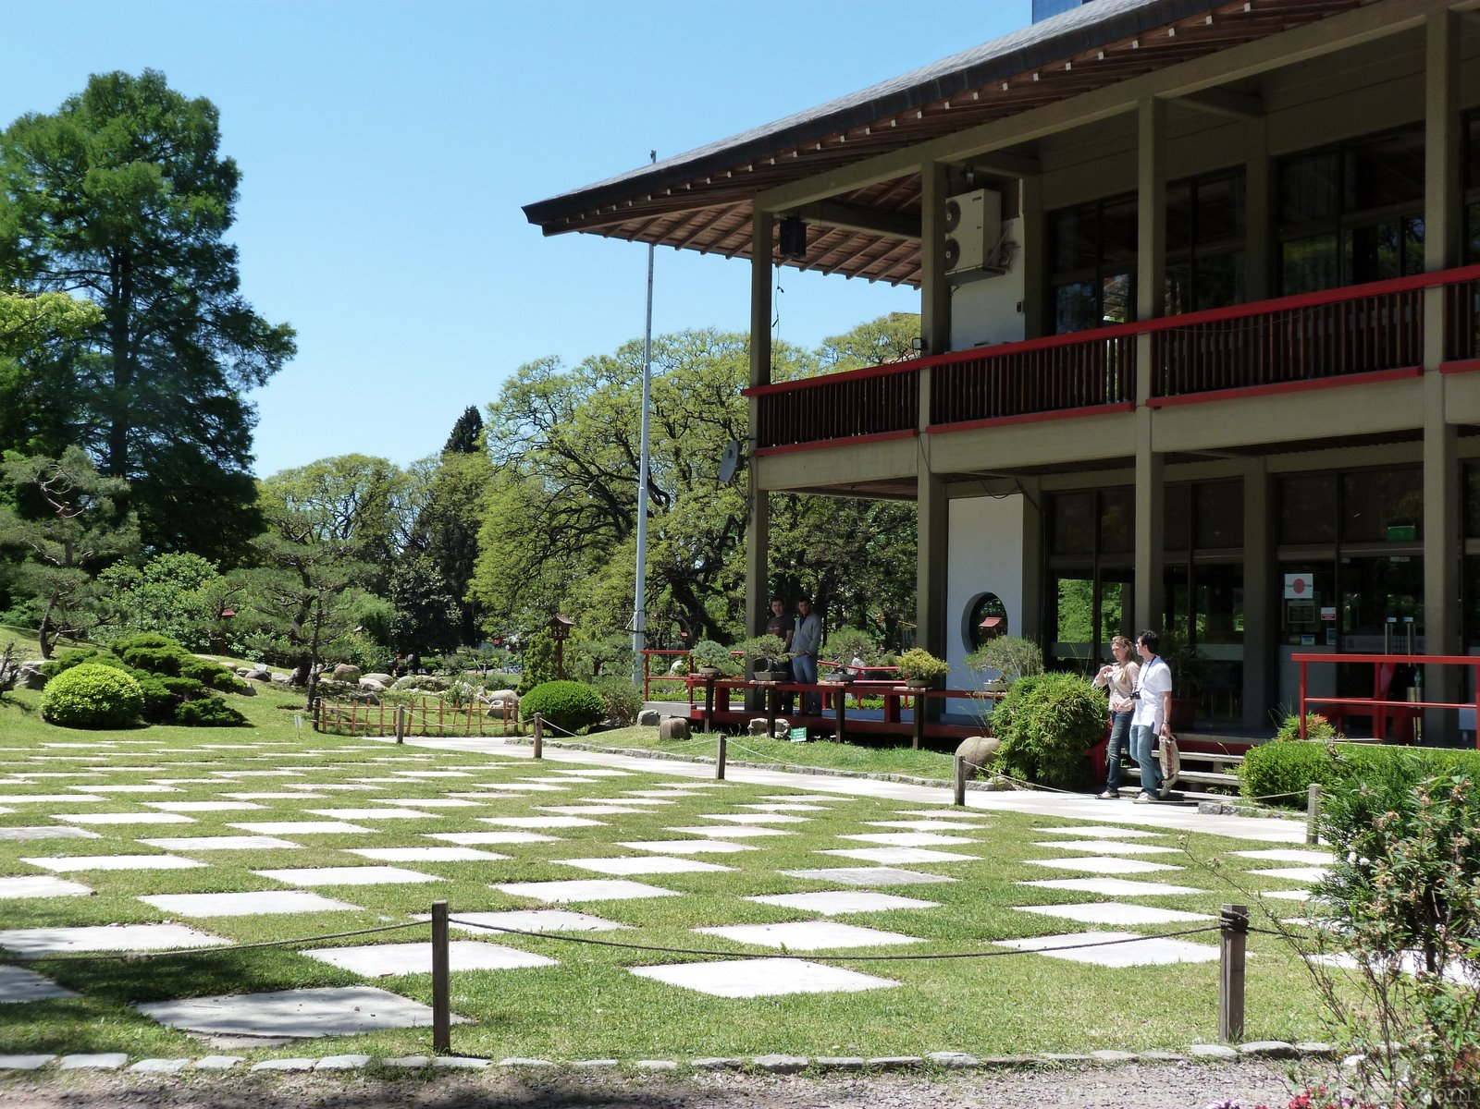
Notes:
Jardin japonés de Buenos Aires.-Restaurante

Slide 40
Notes:
Jardin japonés de Buenos Aires

Slide 41
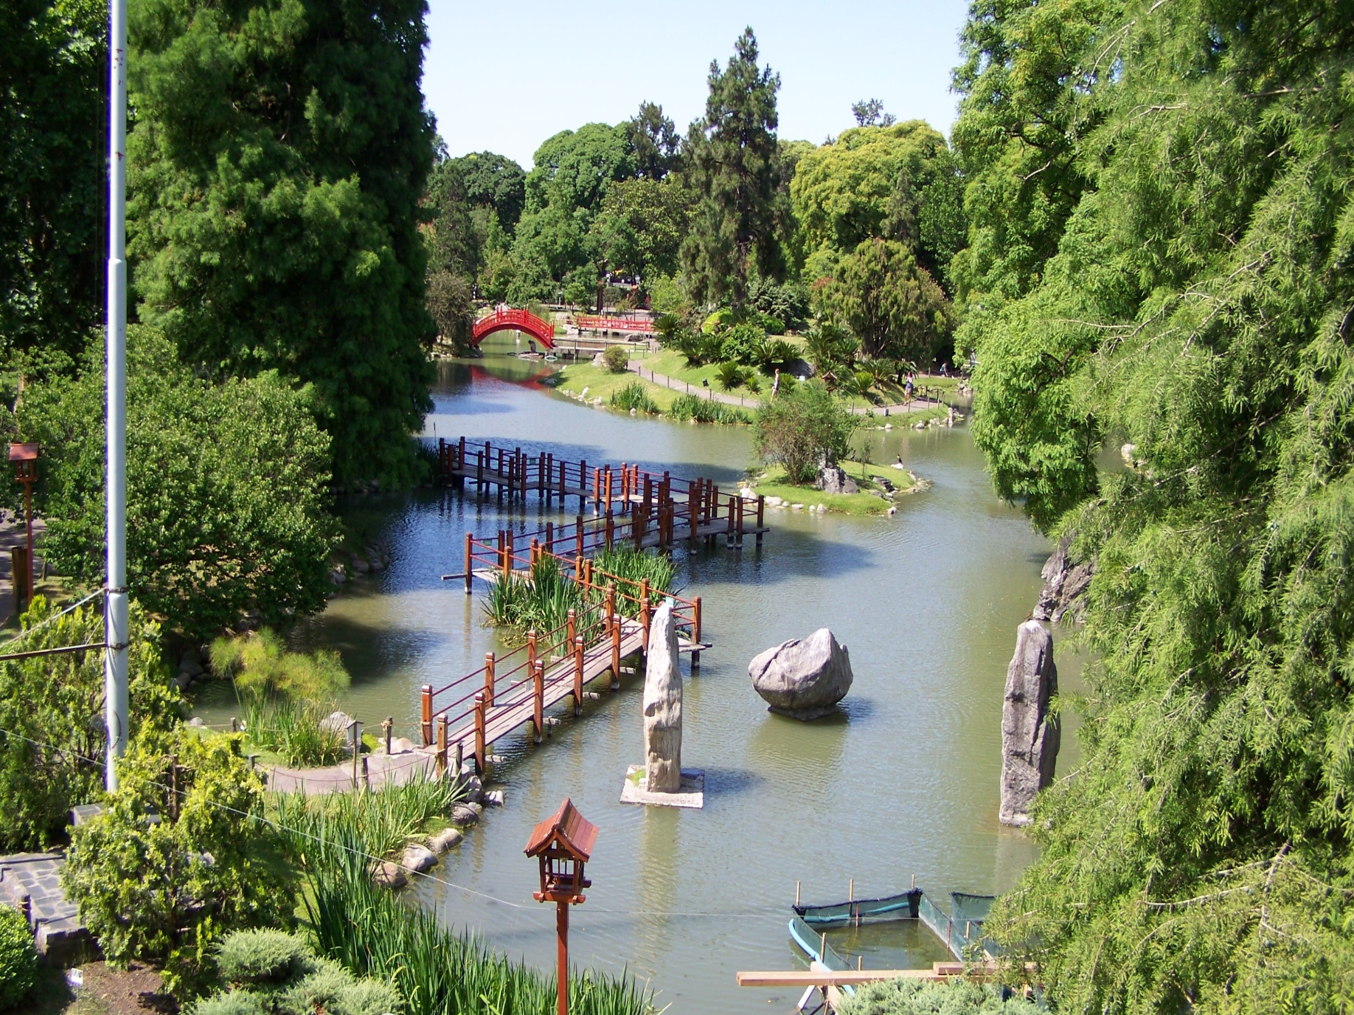
Notes:
Jardin japonés de Buenos Aires

Slide 42
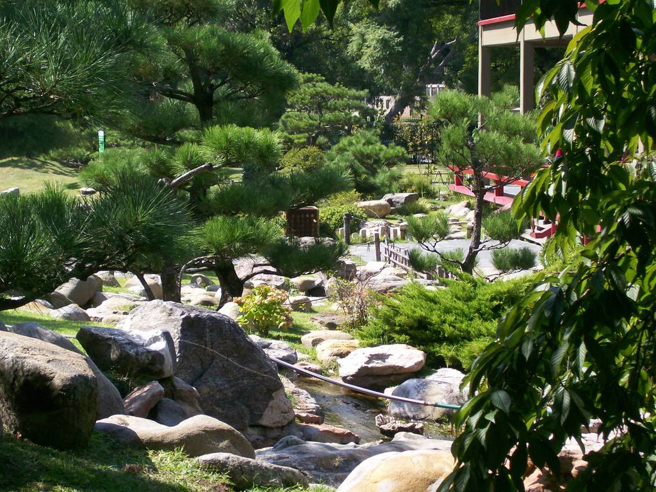
Notes:
Jardin japonés de Buenos Aires

Slide 43
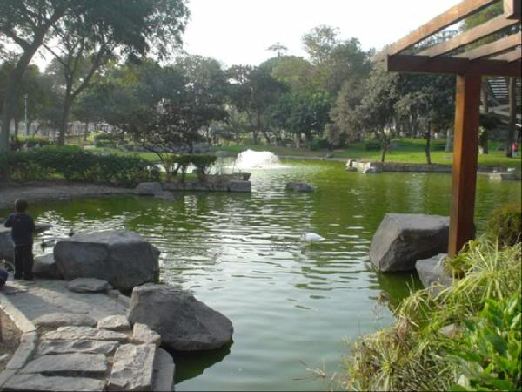
Notes:
Jardin japonés de Buenos Aires

Slide 44
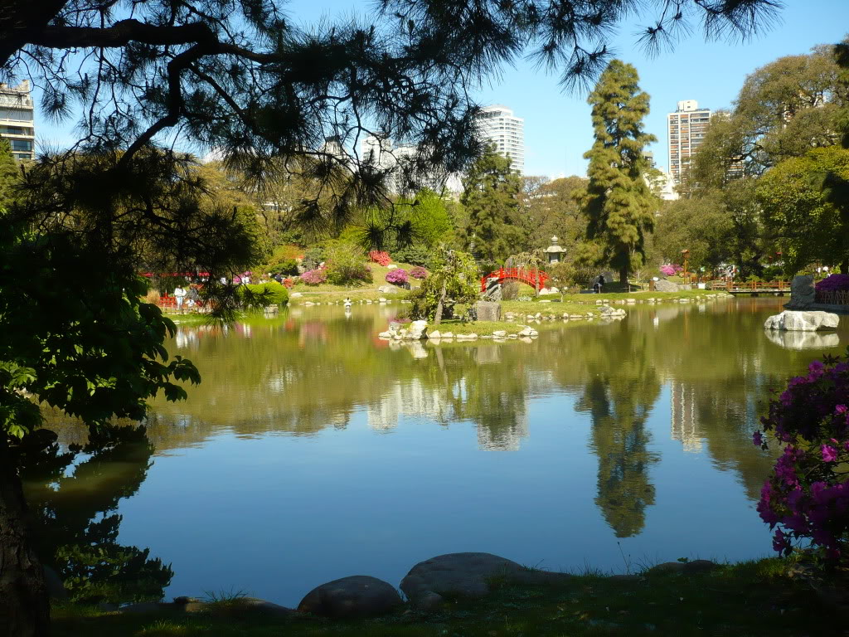
Notes:
Jardin japonés de Buenos Aires

Slide 45
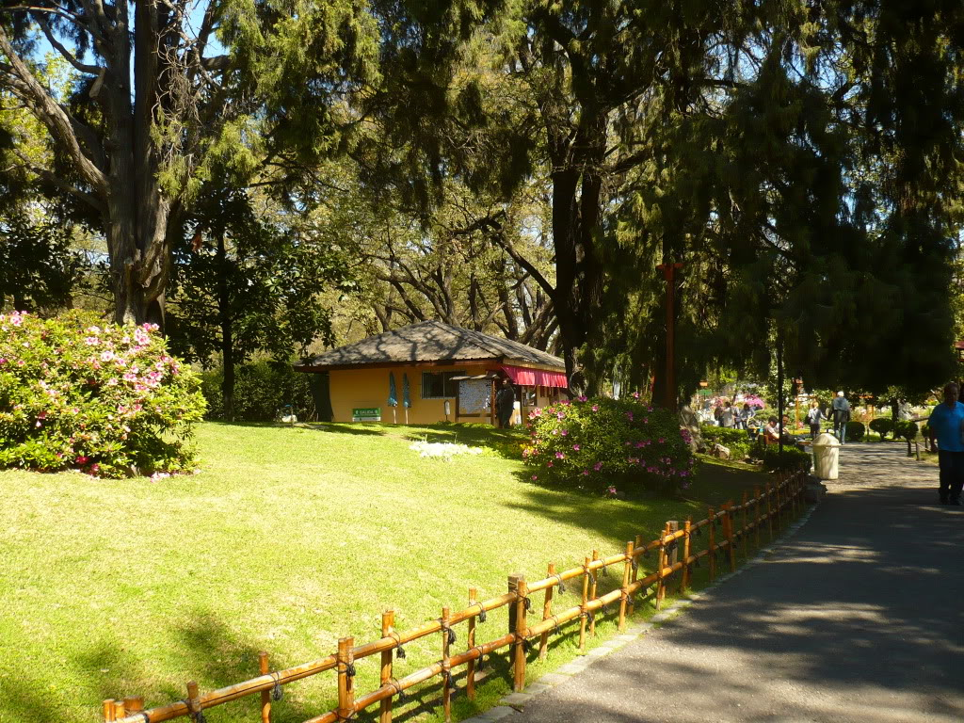
Notes:
Jardin japonés de Buenos Aires

Slide 46
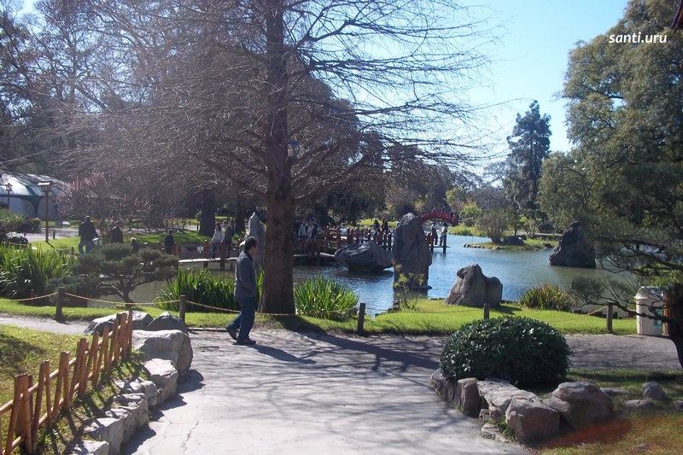
Notes:
Jardin japonés de Buenos Aires

Slide 47
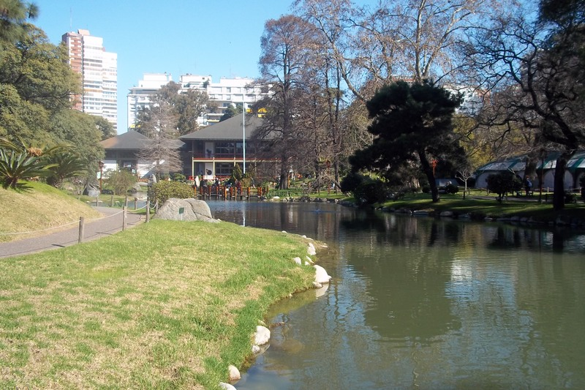
Notes:
Jardin japonés de Buenos Aires

Slide 48
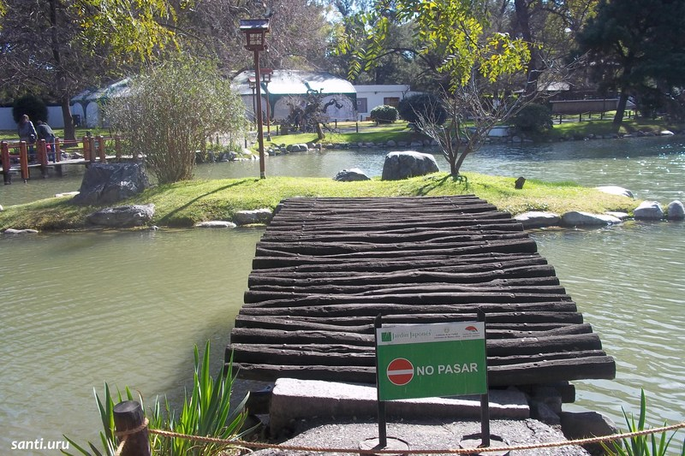
Notes:
Jardin japonés de Buenos Aires

Slide 49
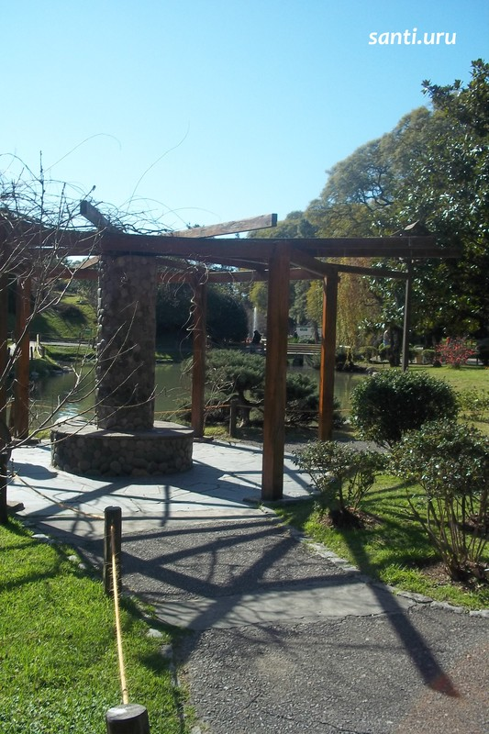
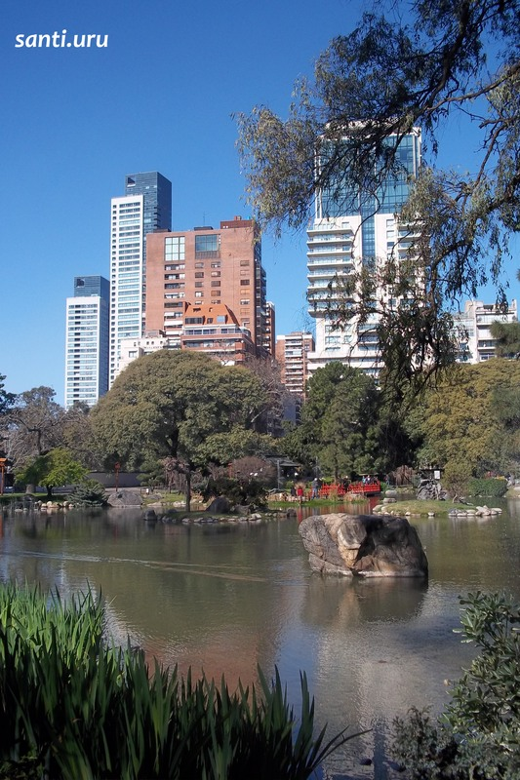
Jardin japonés de Buenos Aires

Slide 50
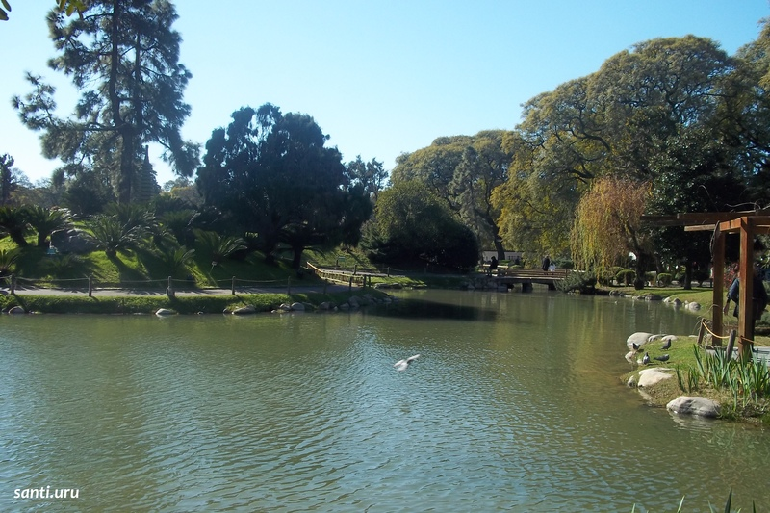
Jardin japonés de Buenos Aires
Notes:
Jardin japonés de Buenos Aires

Slide 51
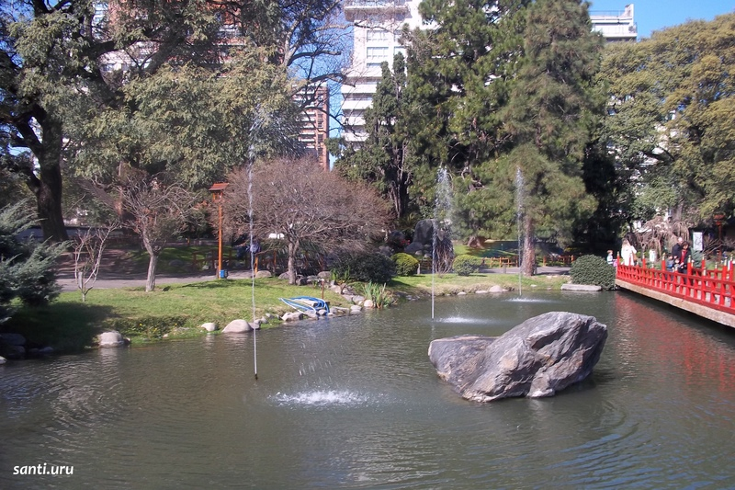
Jardin japonés de Buenos Aires
Notes:
Jardin japonés de Buenos Aires

Slide 52
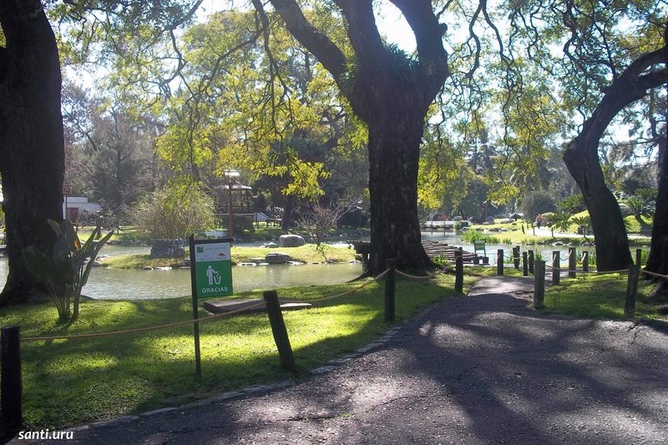
Jardin japonés de Buenos Aires
Notes:
Jardin japonés de Buenos Aires

Slide 53

Jardin japonés de Buenos Aires
Notes:
Jardin japonés de Buenos Aires

Slide 54

Jardin japonés de Buenos Aires
Notes:
Jardin japonés de Buenos Aires

Slide 55

Jardin japonés de Buenos Aires
Notes:
Jardin japonés de Buenos Aires

Slide 56

Jardin japonés de Buenos Aires
Notes:
Jardin japonés de Buenos Aires

Slide 57

Jardin japonés de Buenos Aires
Notes:
Jardin japonés de Buenos Aires

Slide 58

Jardin japonés de Buenos Aires
Notes:
Jardin japonés de Buenos Aires

Slide 59

Jardin japonés de Buenos Aires
Notes:
Jardin japonés de Buenos Aires

Slide 60

Jardin japonés de Buenos Aires
Notes:
Jardin japonés de Buenos Aires

Slide 61

Notes:
Buenos Aires.-Japanese Gardens.

Slide 62

Notes:
Buenos Aires.-Japanese Gardens.

Slide 63

Notes:
Buenos Aires.-Japanese Gardens.

Slide 64

Notes:
Buenos Aires.-Japanese Gardens.

Slide 65

Notes:
Buenos Aires.-Japanese Gardens.

Slide 66

Notes:
Buenos Aires.-Japanese Gardens.

Slide 67

Notes:
Buenos Aires.-Japanese Gardens.

Slide 68

Notes:
Buenos Aires.-Japanese Gardens.

Slide 69

Notes:
Buenos Aires.-Japanese Gardens.

Slide 70

Notes:
Buenos Aires.-Japanese Gardens.

Slide 71

Notes:
Buenos Aires.-Japanese Gardens.

Slide 72
Notes:
Buenos Aires.-Japanese Gardens.

Slide 73

Notes:
Buenos Aires.-Japanese Gardens.

Slide 74

Notes:
Buenos Aires.-Japanese Gardens.

Slide 75

Notes:
Buenos Aires.-Japanese Gardens.

Slide 76

Notes:
Buenos Aires.-Japanese Gardens.

Slide 77

Notes:
Buenos Aires.-Japanese Gardens.

Slide 78


Notes:
Buenos Aires.-Japanese Gardens.

Slide 79


Notes:
Buenos Aires.-Japanese Gardens.

Slide 80

Notes:
Buenos Aires.-Japanese Gardens.

Slide 81

Notes:
Buenos Aires.-Japanese Gardens.

Slide 82

Notes:
Buenos Aires.-Japanese Gardens.

Slide 83

Notes:
Buenos Aires.-Japanese Gardens.

Slide 84


Notes:
Buenos Aires.-Japanese Gardens.

